Slide 1
Заголовок слайда
Литературная викторина
Шаблон презентации
«Русские народные сказки»
Подготовила педагог-библиотекарь Якубович Г.Г

Slide 2
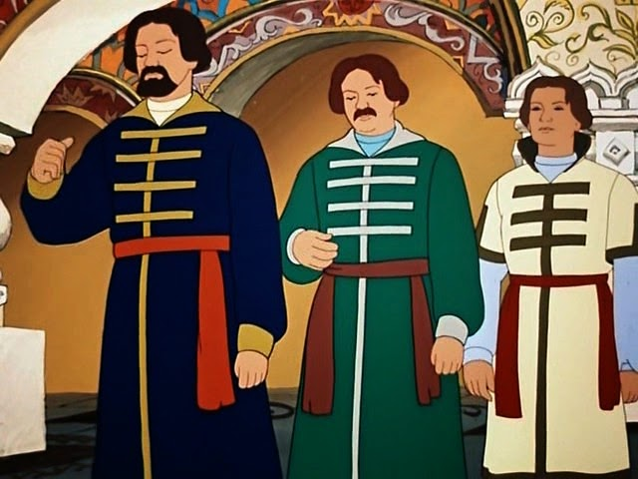
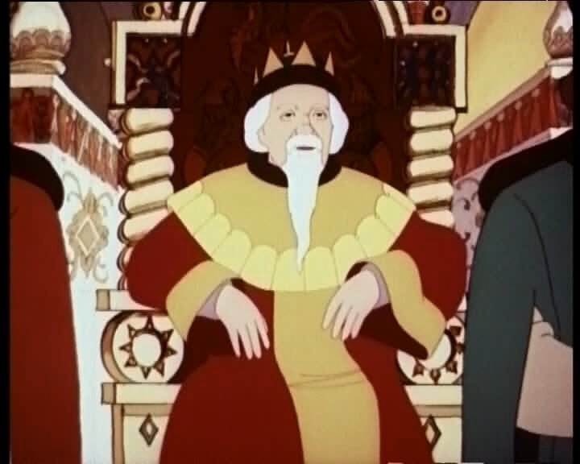
1.Сколько сыновей было у Царя?
1.Один
2. Два
3.Три
3. Три сына

Slide 3
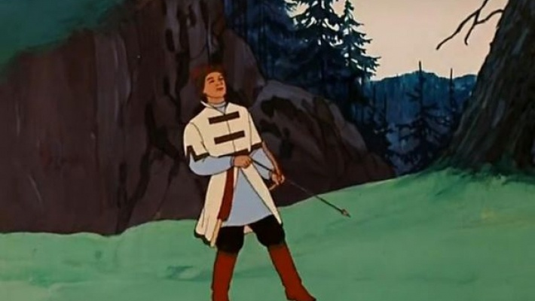
2. Как звали младшего сына?
1.Емеля
2.Алёша
3.Иван
3. Иван

Slide 4
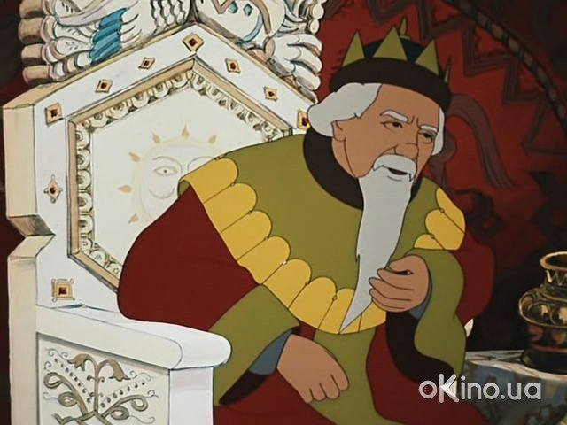
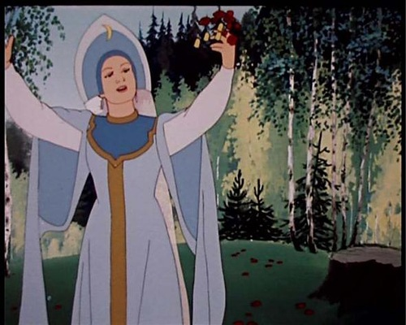
3. Что сказал царь своим сыновьям?
1.Что им пора покинуть свой дом.
2.Что им пора задуматься о невестах.
3.Что им пора идти по свету искать счастья.
2.Что им пора задуматься
о невестах.

Slide 5
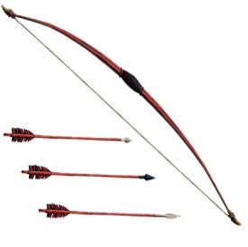
4. С помощью чего братья стали искать невест?
1.С помощью
лука и стрел
2.С помощью
советов Бабы-Яги
3. С помощью путеводного клубка
1.С помощью
лука и стрел

Slide 6
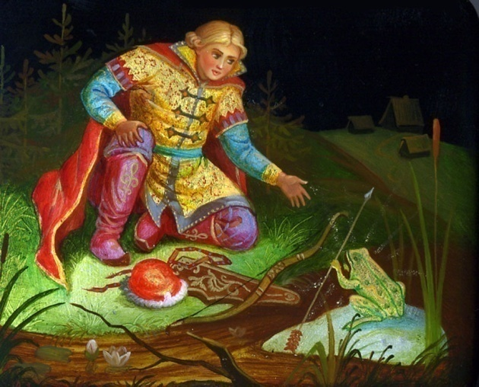
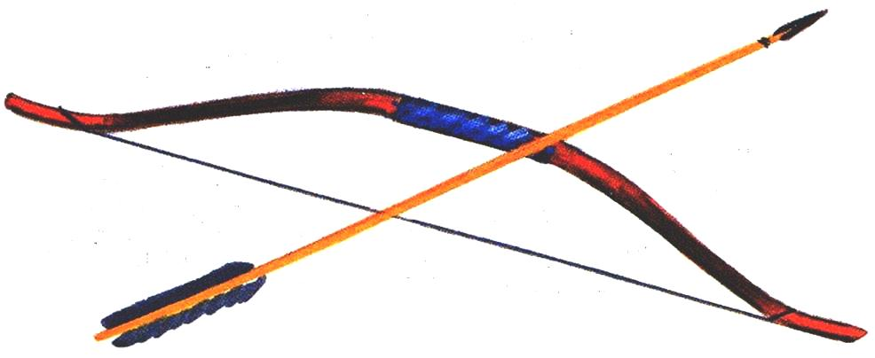
Куда упала стрела Ивана-Царевича?
3. В болото
1.На лесную поляну
2.На берег реки
3. В болото

Slide 7
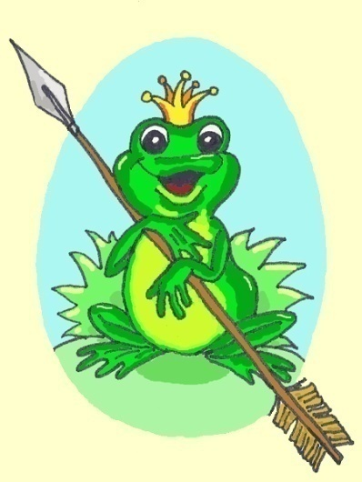
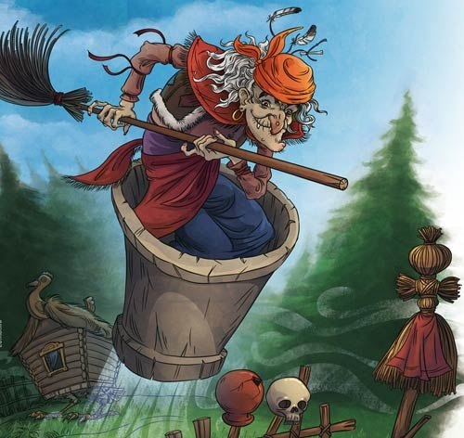
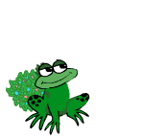
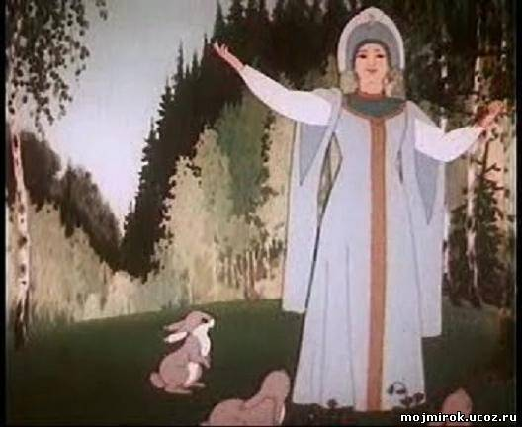
Кто поднял стрелу Ивана-царевича?
1. Лягушка-квакушка
2. Баба-Яга
3. Прекрасная царевна
Лягушка-квакушка

Slide 8
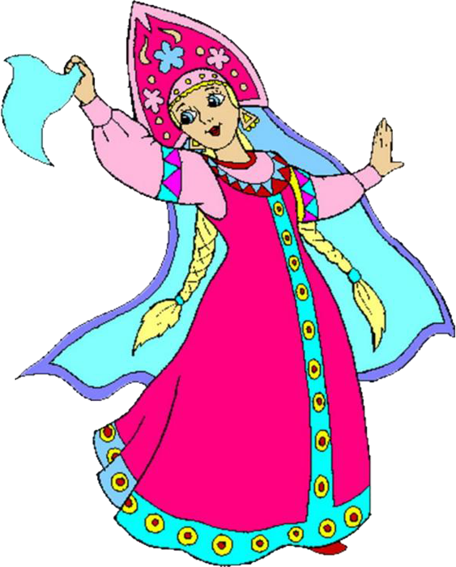
В кого превратилась лягушка чтобы испечь каравай?
1.Василисой Премудрой
2. Бабой-Ягой
3. Маленьким пекарем
Василисой Премудрой

Slide 9
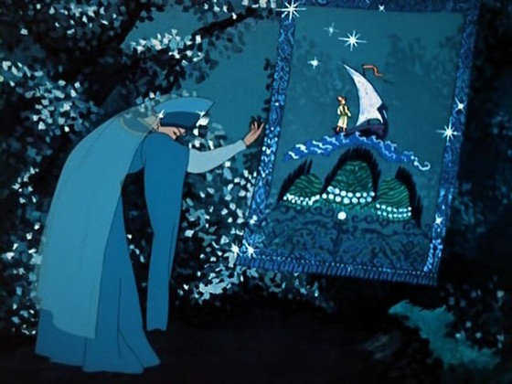
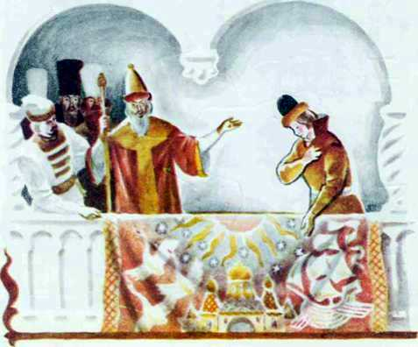
8. Что попросил царь сделать во втором задании раз?
1.Соткать узорчатый ковёр
2.Принести ему неведомо- что
3. Поймать Жар-птицу
Соткать узорчатый ковер

Slide 10
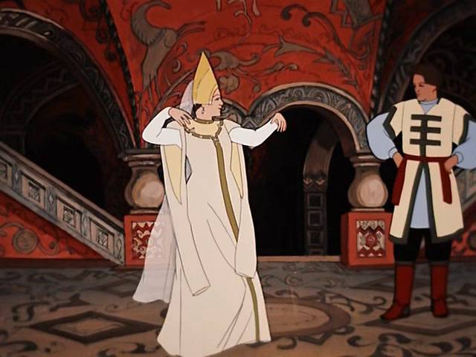
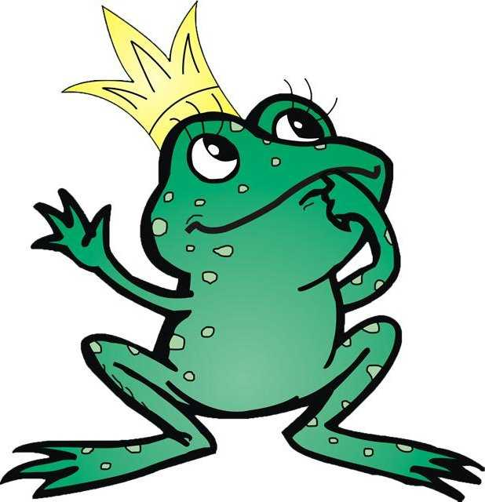
9. В каком образе явилась Василиса премудрая на пир к царю?
1.В образе лягушки-квакушки
2.В образе красной девицы
3.В образе старушки
В образе красной девицы

Slide 11
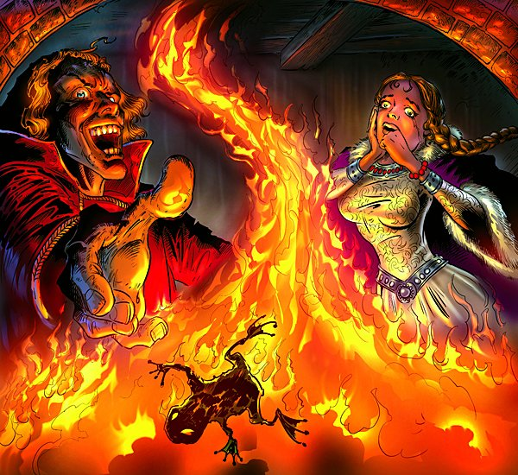
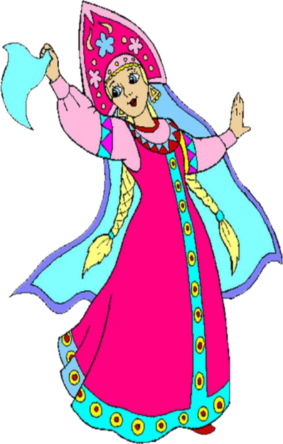
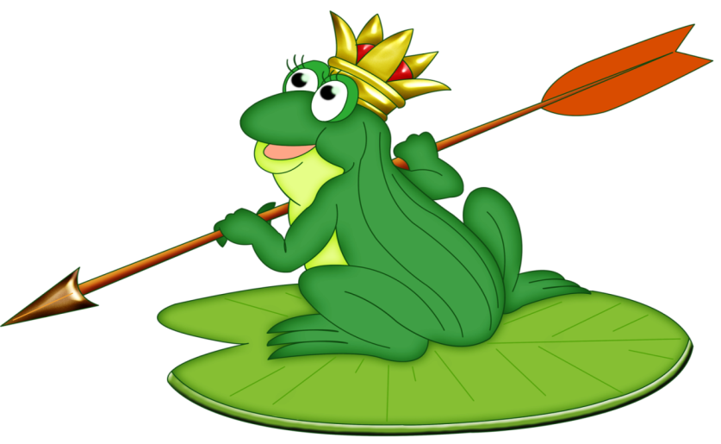
10. Что сделал Иван-Царевич, уйдя потихоньку с пира домой?
Сжег лягушечью кожу
1.Сжёг лягушачью кожу
2.Спрятал лягушачью кожу
3. Забрал лягушачью кожу и отнёс ее Василисе

Slide 12
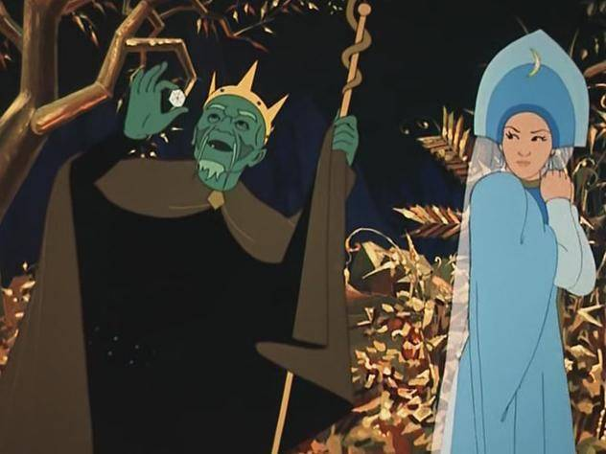
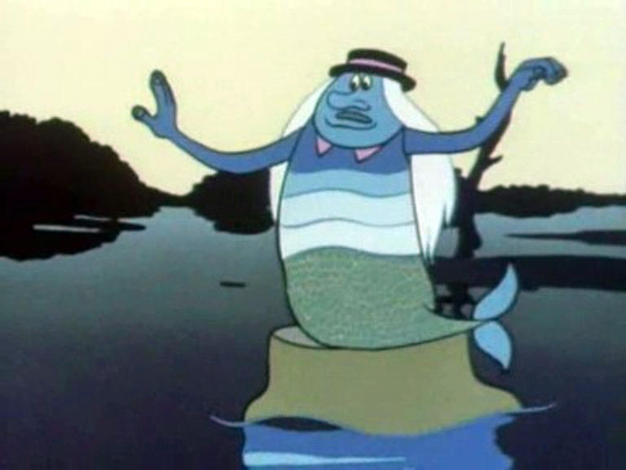
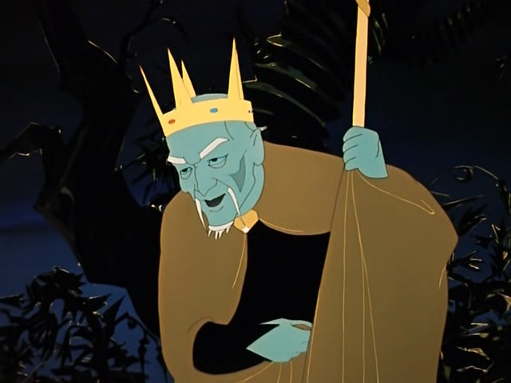
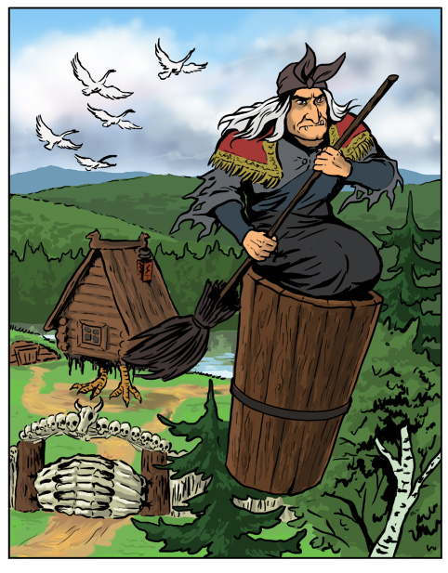
11. У кого оказалась Василиса после того, что сделал Иван с лягушачьей кожей?
У Кощея
Бессмертного
1.У Бабы-Яги
2.У Кощея Бессмертного
3. У Водяного

Slide 13
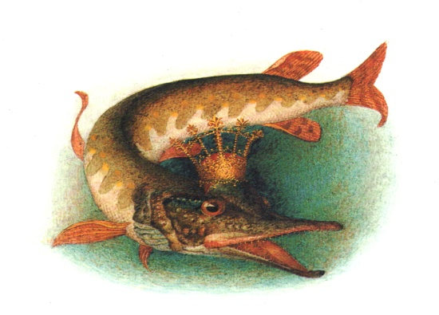
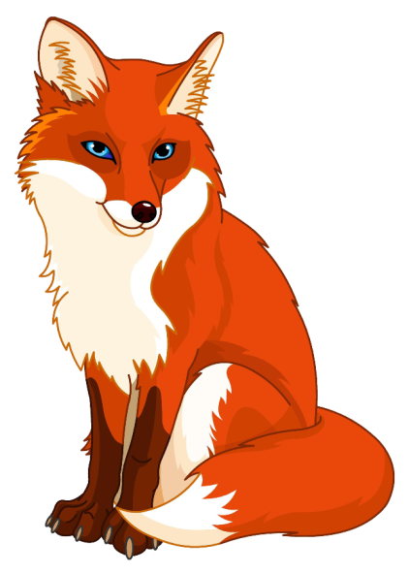
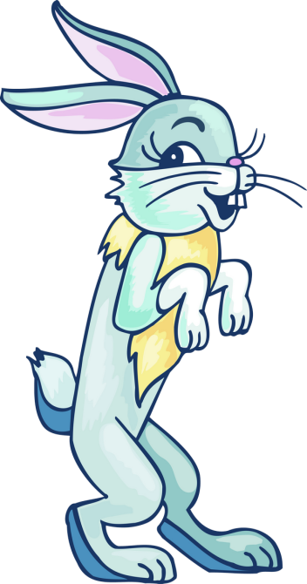
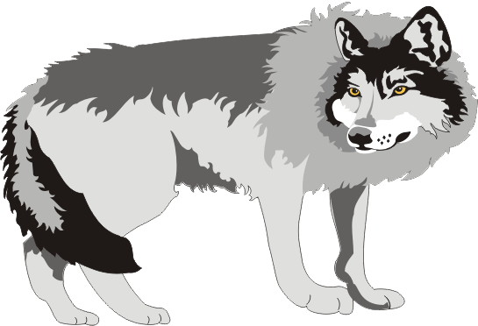
12. Кого повстречал Иван-Царевич на своём пути, когда отправился за Василисой Прекрасной?
1.Лису, волка и зайца.
2. Медведя, зайца и щуку.
3. Волка и медведя.

Slide 14
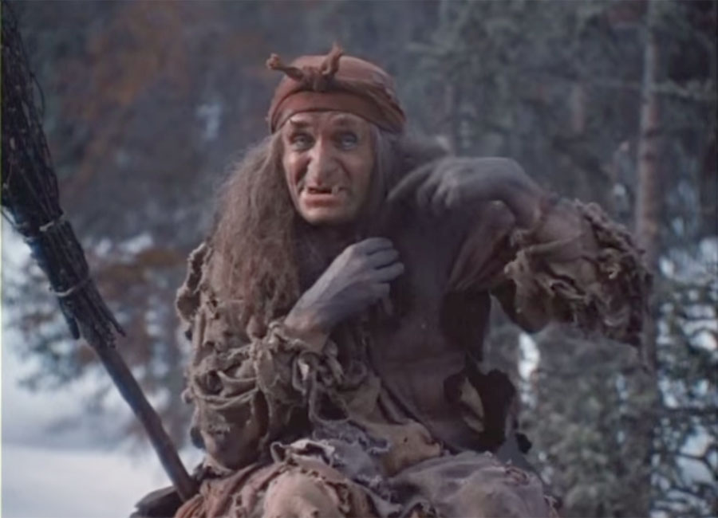
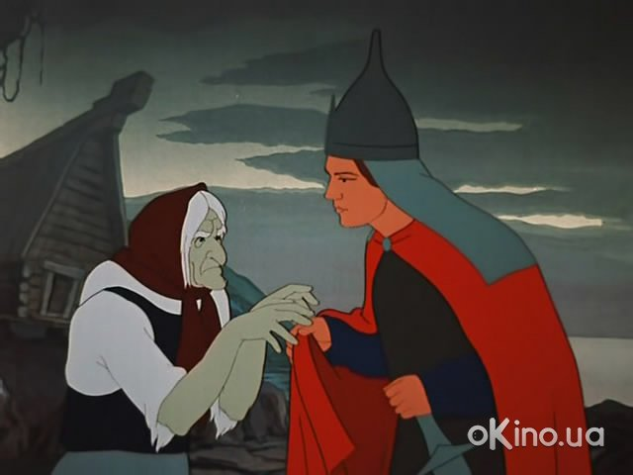
13. Что сделала Баба-Яга, когда к ней пришёл Иван-Царевич?
1.Хотела его съесть
2.Прогнала его прочь
3.Помогла ему советом
Помогла ему советом

Slide 15
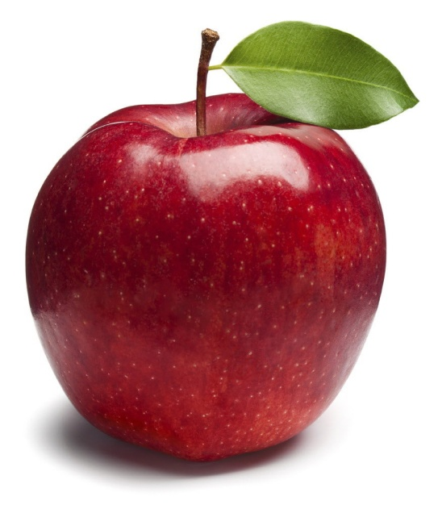
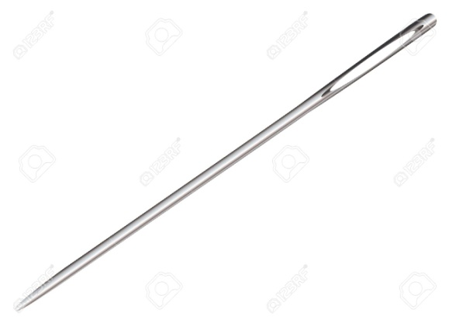
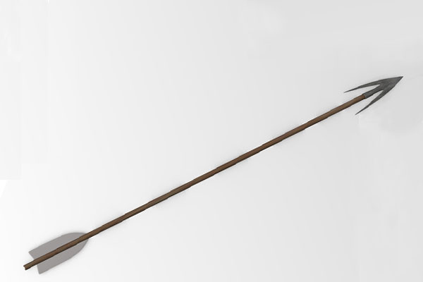
14. Где находиться смерть Кощея Бессмертного?
1. На конце иглы 2. На конце стрелы 3. В яблоке

Slide 16
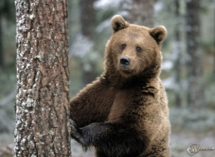
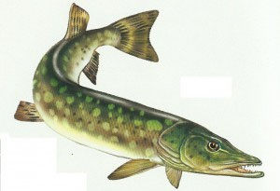
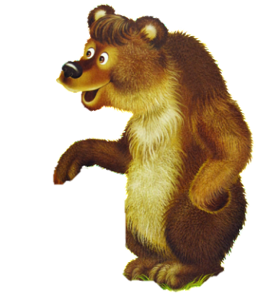
15. Кто помог Ивану-Царевичу достать ларец из дуба?
Медведь
1.Медведь 2.Заяц 3.Щука

Slide 17
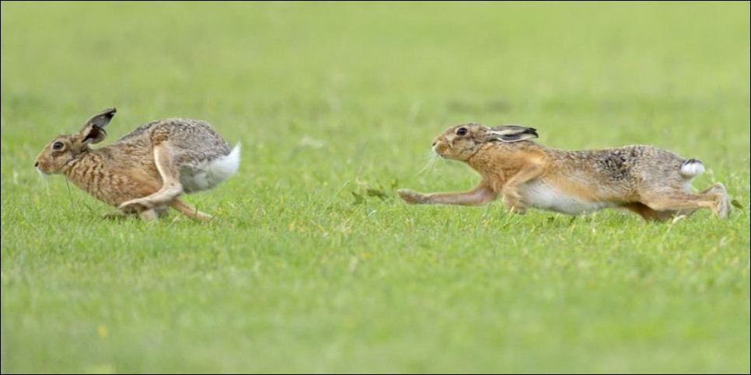
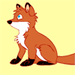
16. Кто догнал зайца, выскочившего из ларца?
1.Лиса 2.Медведь 3.Заяц
Заяц

Slide 18
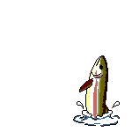
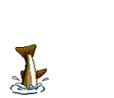
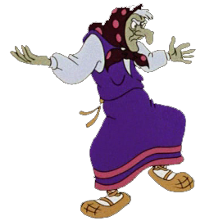
17. Кто достал яйцо со дна морского?
ЩУКА
1.Щука
2.Иван
3. Баба-Яга

Slide 19
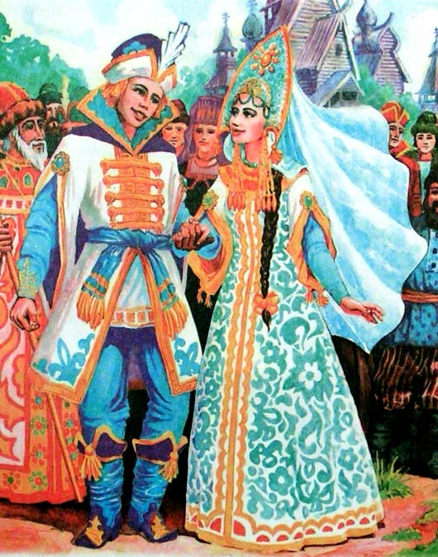
18.Чем закончилась сказка?
Иван-Царевич с Василисой Премудрой воротились в своё царство-государство и жили долго и счастливо.
2. Василиса Премудрая опять превратилась в лягушку
3. Иван-Царевич с Василисой Премудрой поехали каждый к себе домрй
Иван-Царевич с Василисой Премудрой
воротились в своё царство-государство
и жили долго и счастливо.

Slide 20
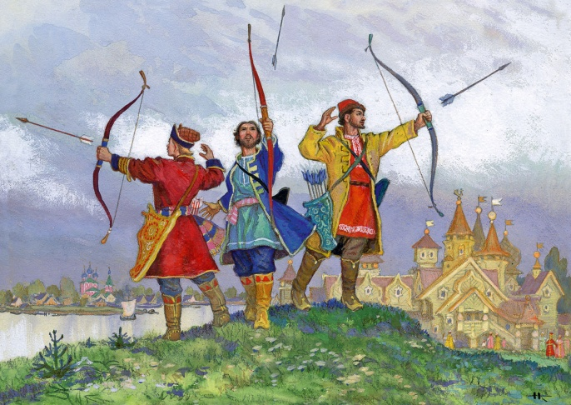
МОЛОДЦЫ

